Slide 1

Контроль и обеспечение безопасных условий эксплуатации биотехнологического производства
Лектор: к.б.н. Ултанбекова г.Д.

Slide 2
СОДЕРЖАНИЕ
● Общие требования к обеззараживанию отходов биотехнологических производств;
● Контроль качества стерилизации и дезинфекции при организации биотехнологических производств;
● Контроль качества товарных форм продуктов, организация контроля за соблюдением правил хранения препаратов;
● Контроль за подготовкой медицинских препаратов к транспортированию;
● Контроль качества упаковки препаратов.

Slide 3
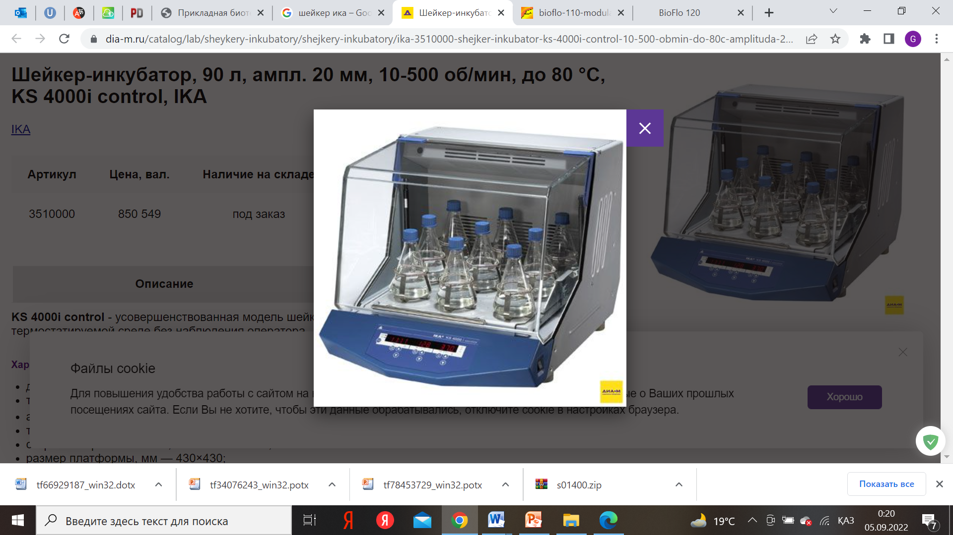
Организационные основы безопасности жизнедеятельности на предприятиях биотехнологической
Микробиологические и биотехнологические производства и их продукция могут оказывать на человека, животных и растительный мир следующие виды повреждающего действия:
- развитие инфекционных, паразитарных и других заболеваний;
- токсическое действие;
- аллергенное действие
- общее и местное неспецифическое (раздражающее) действие;
- действие на генетический аппарат клеток;
- воздействие на экологическую обстановку.
Это связано с особенностями биотехнологического производства:
1)использование для изготовления иммунологических препаратов микроорганизмов-продуцентов, выделенных из естественных источников или новых, полученных искусственным путем, генетически модифицированных организмов, обладающих разной степенью патогенности;
2)обеспечением крупномасштабного культивирования микроорганизмов для накопления активного начала;
3)работой с большими объемами посевного материала;
4)получение биологических препаратов с использованием специальных технологий;
5)расфасовки, этикетирования и упаковки биопрепаратов;
6)контролем физико-химических и биологических свойств препаратов с использованием лабораторных животных

Slide 4
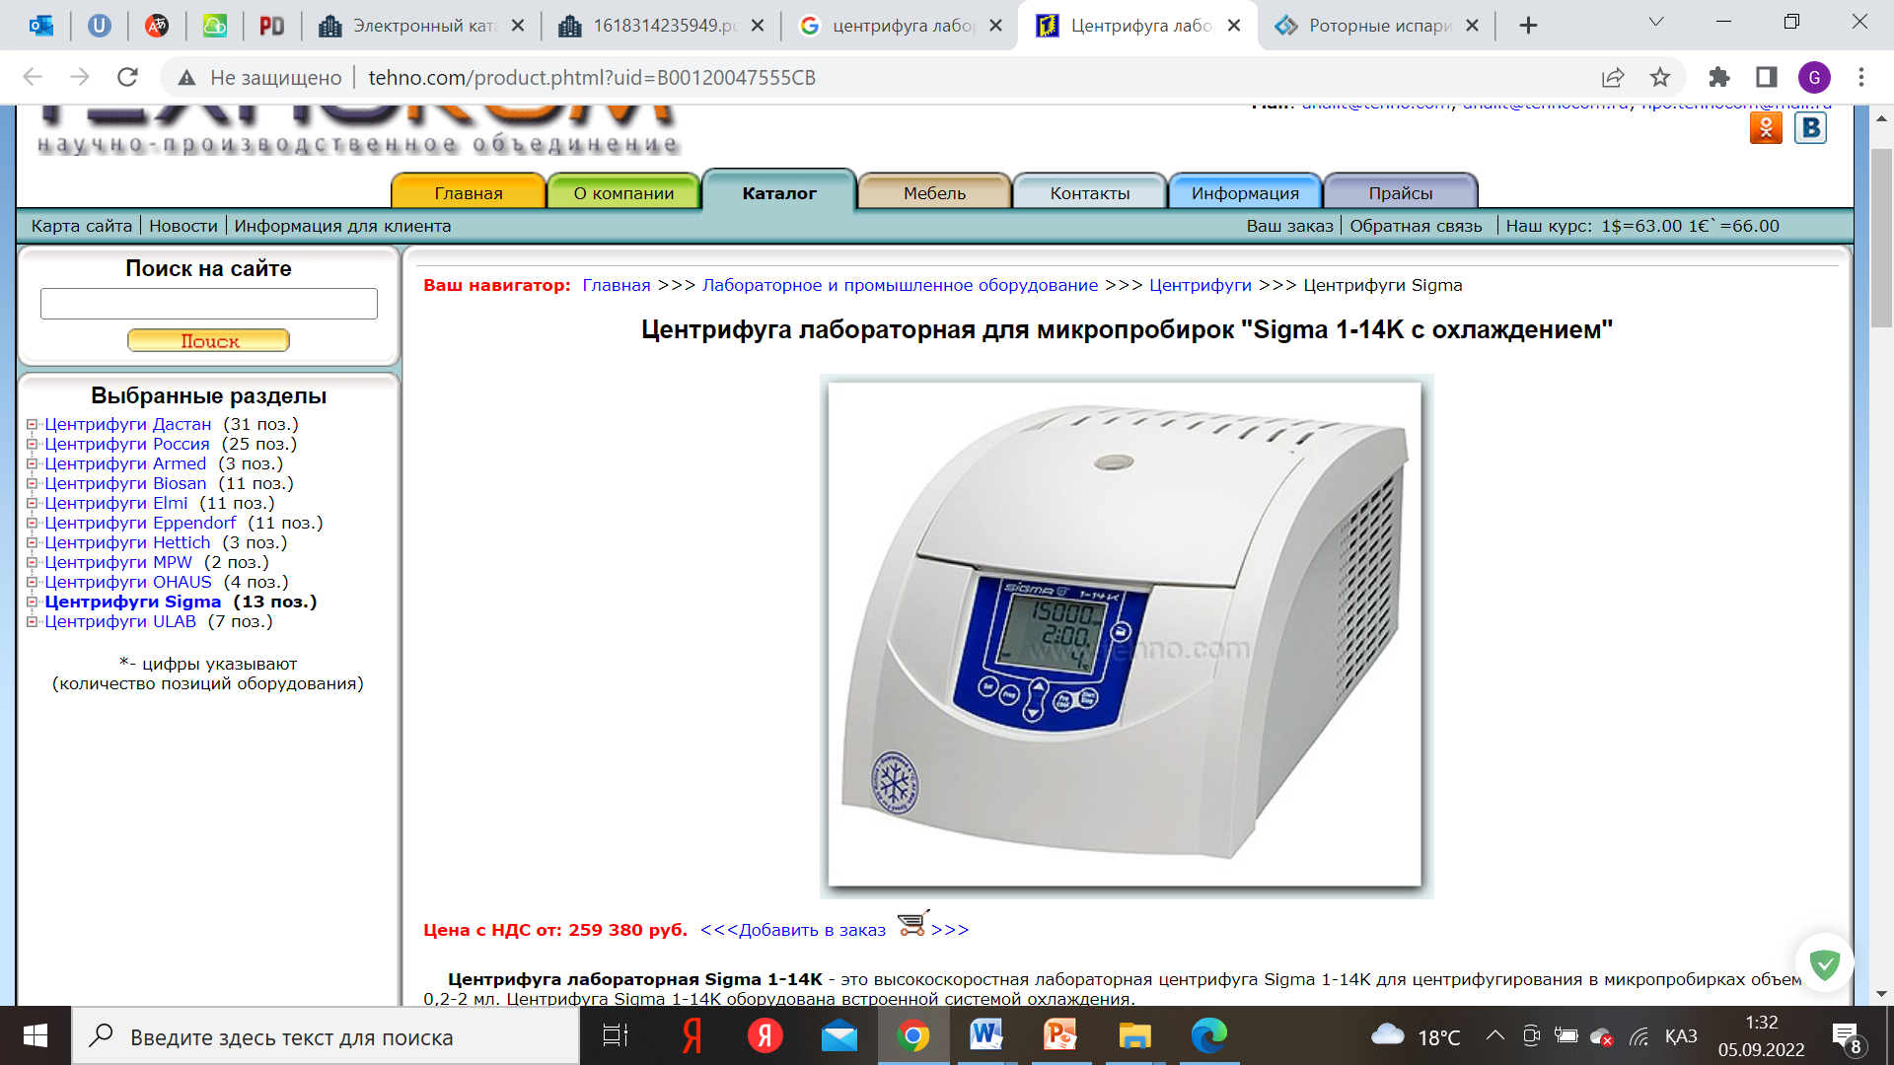
Контроль и обеспечение безопасных условий эксплуатации биотехнологического производства
Помещения для производства и контроля качества биологически активных веществ:
- должны использоваться строго по назначению;
- должны быть достаточно просторными и оборудованы таким образом, чтобы свести к минимуму риск смешения различных лекарственных средств и их компонентов, перекрестное загрязнение, пропуск одной стадии в процессе изготовления лекарственных средств и контроля их качества;
- должны иметь гладкие внутренние поверхности (стены, полы, потолки, двери) с минимальным количеством выступающих частей и ниш; должны быть непроницаемыми для жидкостей и легко доступными для мытья и обработки дезинфицирующими средствами.

Slide 5
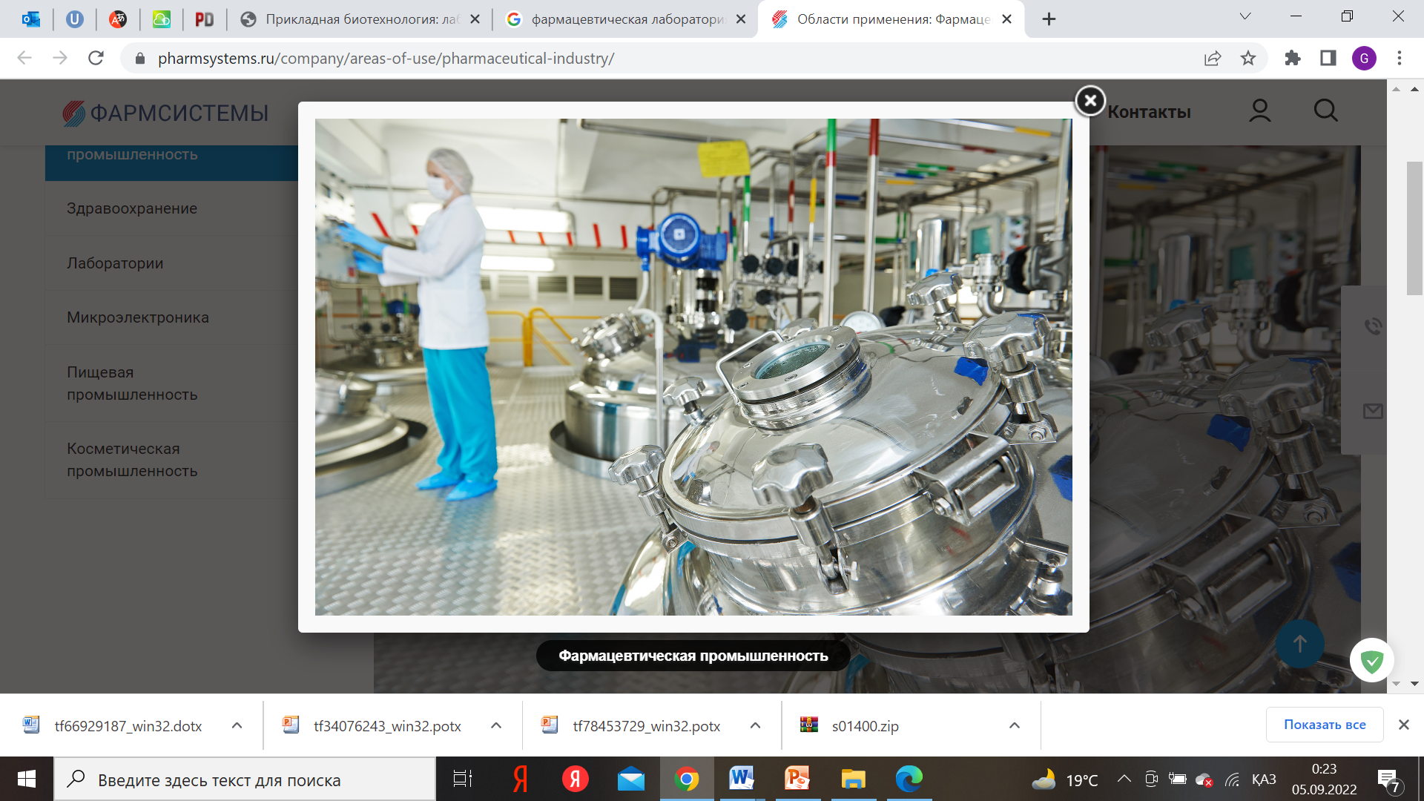
Требования к помещениям для хранения лекарственных средств и других товаров
Хранение товаров осуществляется на всех этапах товародвижения от выпуска готовой продукции до потребления или утилизации. Хранение товаров – это процесс размещения товаров в складском помещении, содержание и уход за ними в целях обеспечения их качества и количества. Основной задачей хранения является обеспечение стабильности исходных свойств товаров или их изменение с минимальными потерями. Основными условиями организации хранения товаров являются: - наличие соответствующих помещений, - создание необходимого режима хранения, - организация размещения товаров при хранении.

Slide 6
Общие требования к обезвреживанию отходов биотехнологических производств
Биотехнологические отходы относятся, как правило, к типу разлагающихся в природных условиях под действием различных факторов (биологических - минерализация с участием микроорганизмов, химических - окисление, физико-химических благодаря комплексному воздействию, например, лучистой энергии и химических веществ). Однако они могут содержать патогенные микроорганизмы, остатки куриных эмбрионов при культивировании, например, вируса гриппа, некоторые тканевые культуры млекопитающих и т.д., а также органические и неорганические вещества, используемые в биотехнологическом процессе, которые при попадании в окружающую среду могут послужить причиной экологической катастрофы.
Поэтому на предприятии должны быть созданы условия для предотвращения хищений подлежащих уничтожению вспомогательных материалов, исходного сырья, отходов и забракованной продукции, с целью исключить попадание используемых микроорганизмов и отходов в окружающую среду.

Slide 7
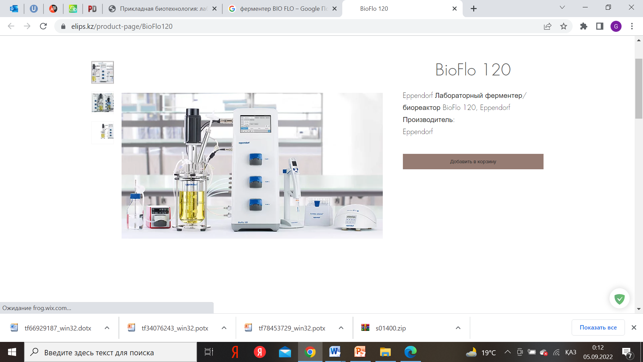
Создание необходимого режима хранения
Режим хранения – это совокупность климатических и санитарногигиенических требований, обеспечивающих сохранность товара. Климатические требования к режиму хранения включают параметры: - температуру, - относительную влажность воздуха, - воздухообмен, - газовый состав воздуха, - освещенность.

Slide 8
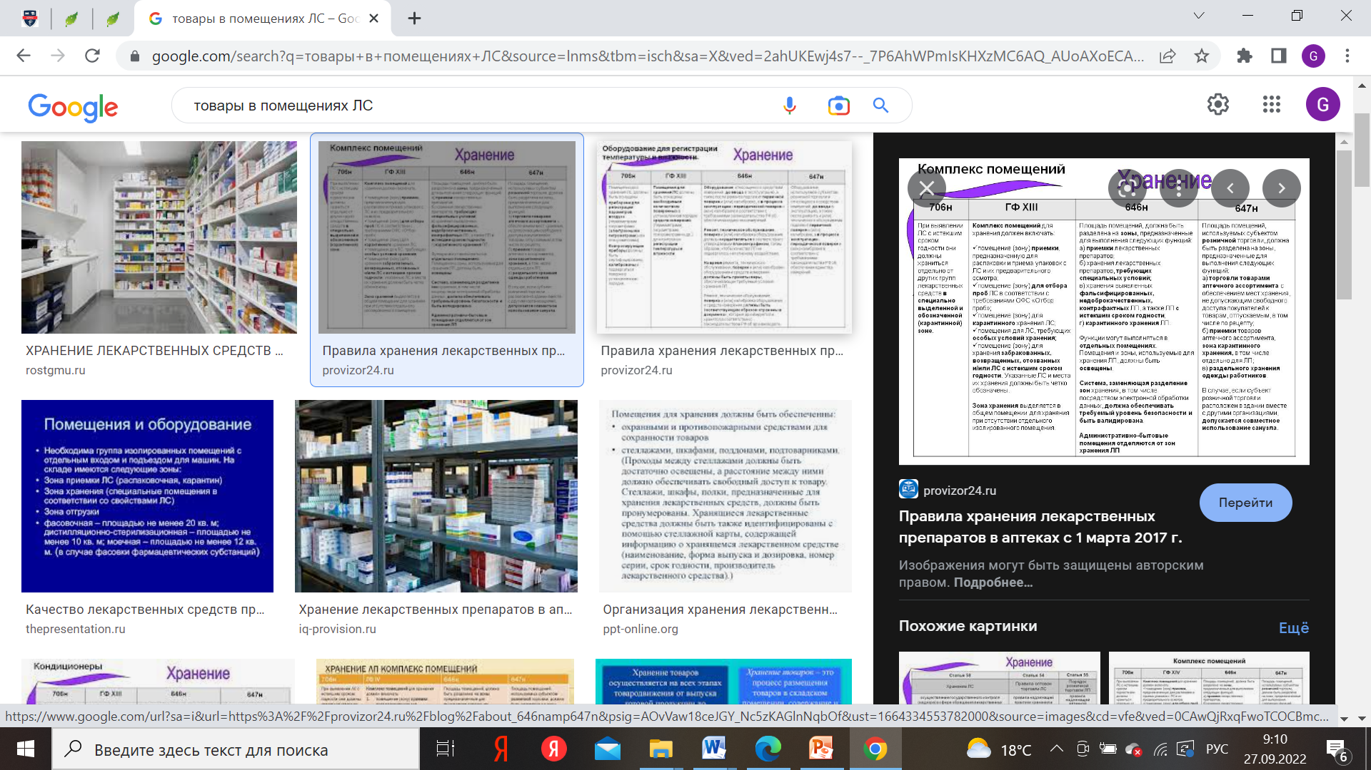
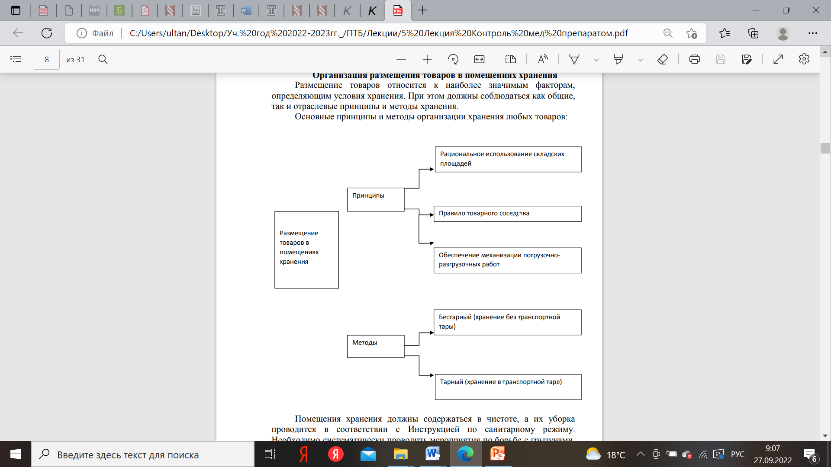
Организация размещения товаров в помещениях хранения

Slide 9
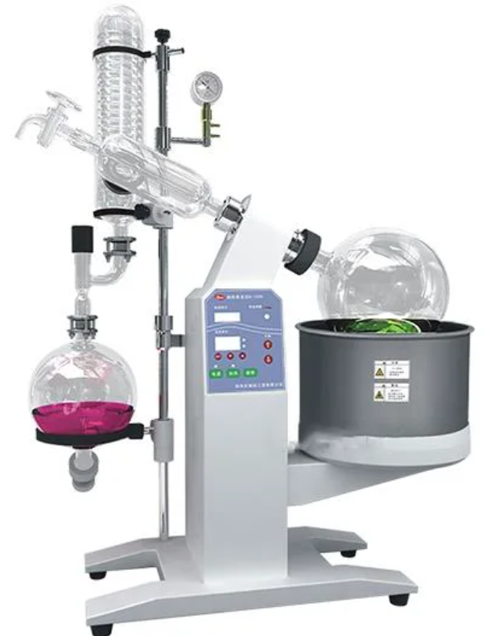
ОБЩИЕ ТРЕБОВАНИЯ К ОРГАНИЗАЦИИ ХРАНЕНИЯ ЛЕКАРСТВЕННЫХ СРЕДСТВ И ИЗДЕЛИЙ МЕДИЦИНСКОГО НАЗНАЧЕНИЯ
В помещениях хранения лекарственные средства размещают отдельно: - в строгом соответствии с токсикологическими группами; - ядовитые, наркотические и сильнодействующие лекарственные средства должны храниться в соответствии с действующими требованиями; - в соответствии с фармакологическими группами; - в зависимости от способа применения (внутреннее, наружное); - лекарственные вещества «ангро» в соответствии с агрегатным состоянием (жидкие отдельно от сыпучих, газообразных и т.п.); - в соответствии с физико-химическими свойствами лекарственных средств и влиянием различных факторов внешней среды; - с учетом установленных сроков хранения для лекарственных препаратов с ограниченными сроками годности; - с учетом характера различных лекарственных форм.

Slide 10

Спасибо
ultanbekova77@mail.ru
проспект Aль-Фараби 71, Алматы 050040

